Slide 1

Poles F1
Integrantes: Marcos Cea
Sección: 008D
Módulo: PGY3121
Caso seleccionado: reciclaje de ruedas de karts

Slide 2



Contextualización del caso
El día de hoy se les hablará de una tienda de Instagram que recicla ruedas de kart para transformarlas en ruedas de F1 para su posterior venta.

Slide 3




Aplicaciones y/o herramientas utilizadas
En la creación de este trabajo se utilizó:
Visual Studio Code
HTML
Bootstrap
CSS

Slide 4
Presentación de la propuesta
A continuación, se mostrará el diseño de la página:

Slide 5
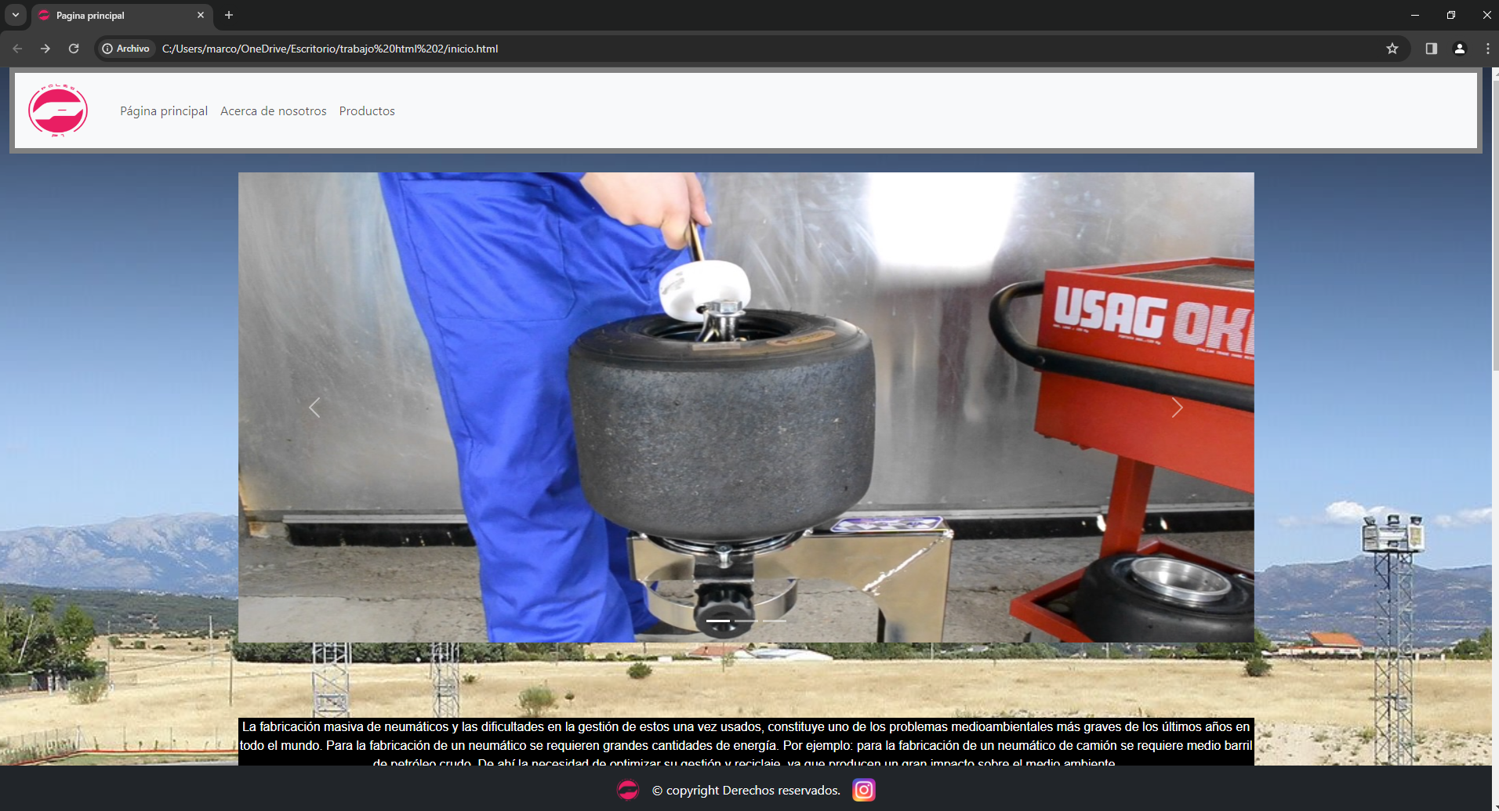

Slide 6
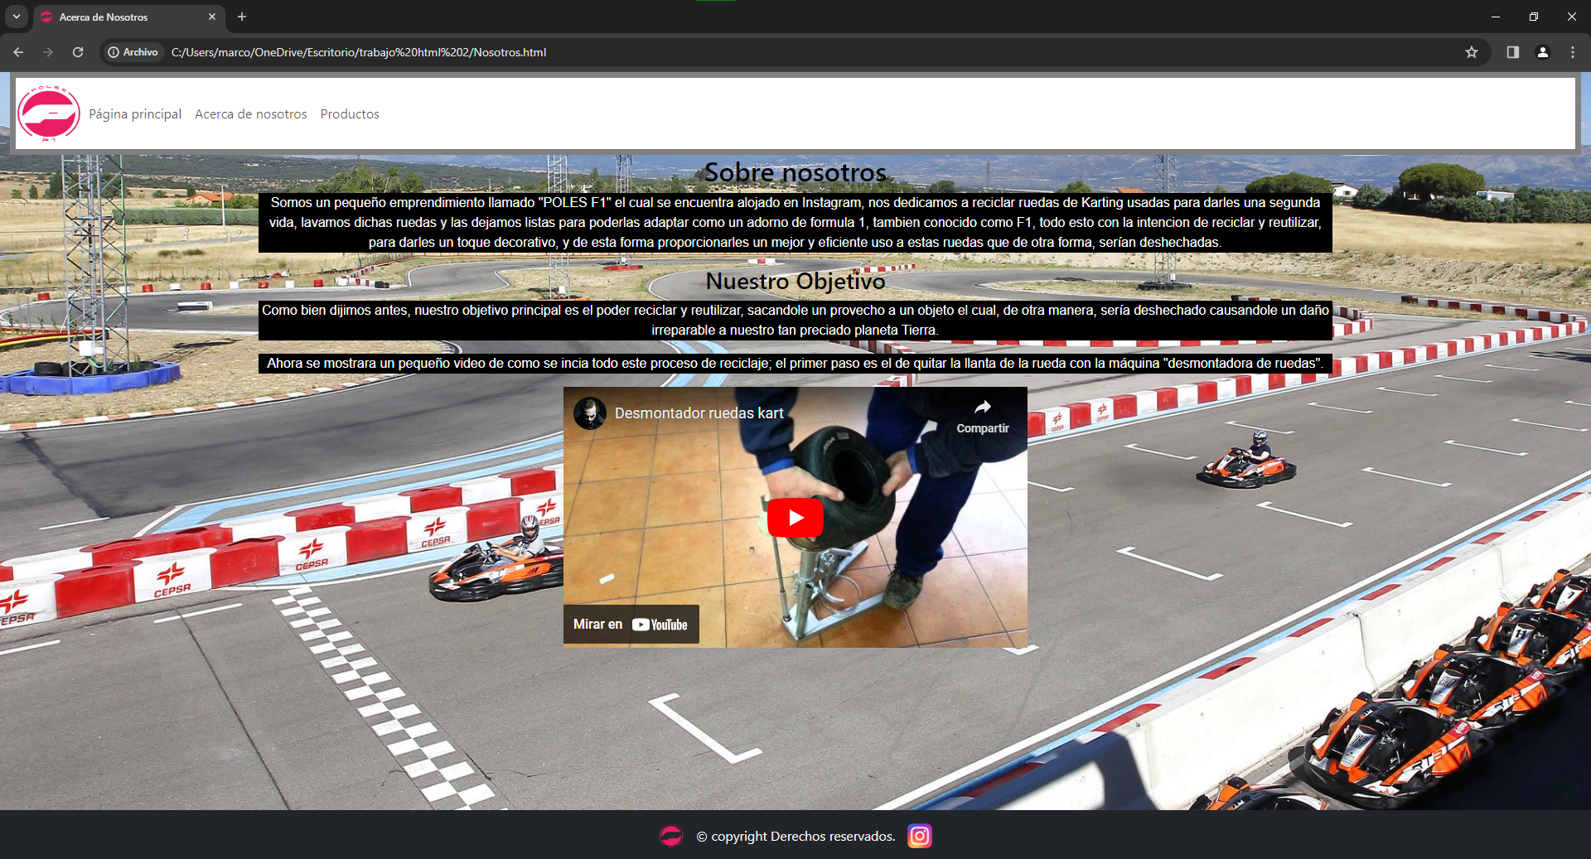

Slide 7
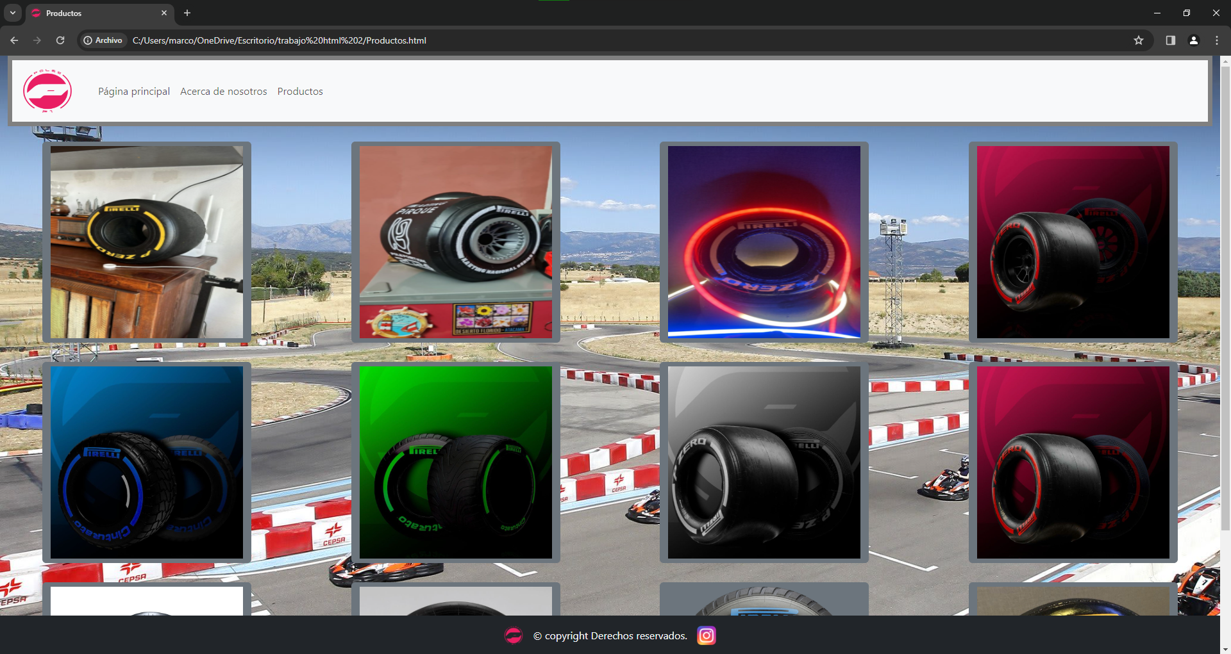

Slide 8
Conclusión

Slide 9

Gracias por escuchar

